Slide 1
客房服务与管理
----------Room service and management----------
人文与旅游学院
客房教学团队

Slide 2
07
客房设备用品管理
Room equipment management
客房设备管理
客房用品管理

Slide 3
一、客房用品的流失控制
控制日常客用品消耗量
各楼层应配备专人负责楼层物资用品的领用、保管、发放、汇总以及分析的工作。
领班要做好员工的思想工作，并通过现场指挥和督导，减少客用品的浪费和损坏。同时，还要为员工创造不需要使用客房用品的必要条件。
建立客用品领班责任制

Slide 4
二、客房用品的发放和使用控制
客房用品的发放应根据楼层小库房的配备定额明确一个周期和时间
定期分析
每日统计

Slide 5
日常消耗品申领单
楼层：
日期：
数目（件） 物品名称 | 申领数 | 实发数
普通信笺
航空信笺
普通信封
航空信封
明信片
门后指示图
便笺纸
数目（件） 物品名称 | 申领数 | 实发数
火柴
水杯
小香皂
烟缸
圆珠笔
服务指南
门把菜单

Slide 6
日常消耗品申领单
数目（件） 物品名称 | 申领数 | 实发数
宾客意见书
住客预订表
小酒吧账单
大香皂
卫生纸
面巾纸
数目（件） 物品名称 | 申领数 | 实发数
干洗单
湿洗单
垃圾袋
浴帽
浴液
鞋刷
申领者：
发放者：

Slide 7
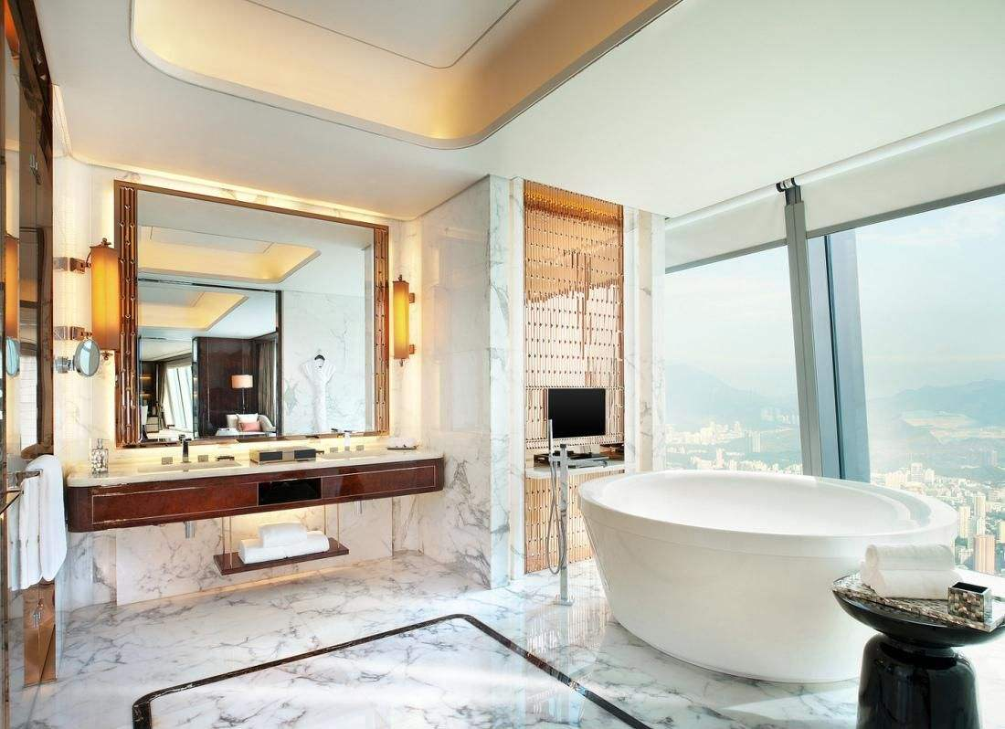
（二）每日统计
服务员按规定数量和品种为客房配备和添补用品，并在服务员做房报告上做好登记。楼层领班通过服务员做房报告汇总服务员在每房、每客的客用品耗用量。

Slide 8
一般情况下，这种分析应每月做一次。其内容有：
根据每日耗量汇总表编制出月度各楼层耗量汇总表。
结合年初预算情况，制作月度预算对照表。
（三）
定期分析
结合住客率及上月情况，制作每月客用品消耗分析对照表。
根据控制前后对照，确定每间客房每天的平均消耗额。

Slide 9
三、客用品消费定额制定
01
02
一次性消耗品的消耗定额制定
多次性消耗品的消耗定额制定

Slide 10
（一）一次性消耗品的消耗定额制定
一次性消耗品消耗定额的制订方法，是以单房配备量为基础，确定每天需要量，然后根据预测的年平均出租率来制定年度消耗定额。
计算公式为：
A=365•b•x•f
式中：A表示每项日用品的年度消耗定额；b为每间客房每天配备额；x为饭店客房总数；f为预测的年平均出租率。

Slide 11
（二）多次性消耗品的消耗定额制定
多次性消耗品定额的制定基于多次消耗品的年度更新率的确定。其定额的确定方法，应根据饭店的星级或档次规格，确定单房配备数量，然后确定其损耗率，即可制定消耗定额。计算公式为：
A=B•x•f•r
式中：A表示每项日用品的年度消耗定额；B为每间客房每天配备额；x为饭店客房总数；f为预测的年平均出租率；r为用品的损耗率。

